Slide 1
SISTEMA DE CONTROLE COMERCIAL
Dot-Coders
Igor Sales
Rodrigo Andrade
Antônio Marcos Macedo

Slide 2
Roteiro de organização
Organização do Trello
Organização do Backlog
Acréscimo de atividades na Sprint devido o atraso ocasionado pela anterior
Retificação do diagrama de classe
Levantamento de requisitos funcionais e não funcionais a partir do diagrama de classe

Slide 3
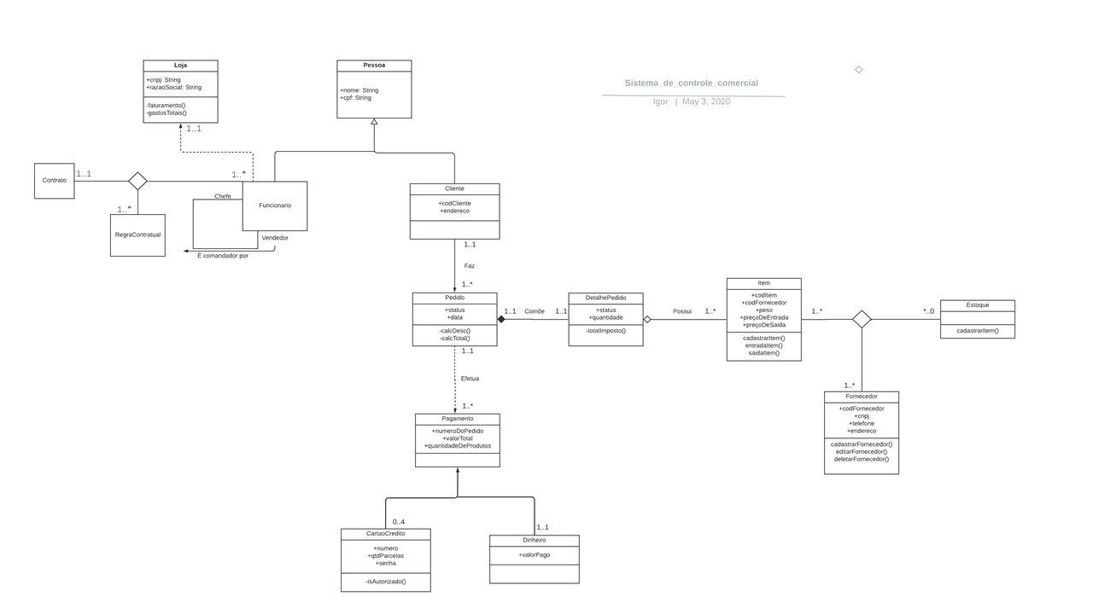
Diagrama de classe

Slide 4
Demonstração de alguns requisitos funcionais encontrados
RF01 | DESCRIÇÃO
RF01 | Ao cadastrar o cliente no sistema da loja, é necessário CPF, nome completo do cliente, nome da mãe é a sua localização (bairro, cidade, CEP);
RF02 | Temos um Sistema de suporte ao funcionário, caso ele precise de algum auxilio ou encontre algum problema com o sistema.;
RF04 | Os códigos do produto serão gerados automaticamente pelo sistema e serão utilizados como primary key para o banco de dados.
RF05 | Os códigos do fornecedor serão gerados automaticamente pelo sistema e serão utilizados como primary key para o banco de dados.
RF06 | O pagamento será confirmado pelo sistema quando o cliente realizar o pagamento em dinheiro ou cartão de sua preferência, atualizando os dados do pedido em seu cadastro adicionando assim ao histórico de compras realizadas e atualizando a quantidade de itens no estoque;

Slide 5
Demonstração de alguns requisitos NÃO funcionais encontrados
 | DESCRIÇÃO
RNF01 | O sistema deverá ter uma interface intuitiva e de fácil visualização para os funcionários
RNF02 | Os pedidos poderão ser realizados com acesso a rede de internet, mas também terá a opção offline caso ocorra problemas, não comprometendo então a venda do produto.
RNF03 | O Log dos pagamentos serão registrados num arquivo XML na máquina;
RNF04 | O sistema de credito permite pagamento em NFC ou aproximação;
RNF05 | O funcionário cadastrado no sistema deverá possuir uma senha de no mínimo 8 dígitos
RNF06 | O sistema poderá ter no máximo 5 acessos simultâneos
RNF07 | O login só pode ser cadastrado com letras e número, não permitindo símbolos

Slide 6
Prioridades para próxima sprint
Impacto na Organização
Casos de Uso

